Slide 1


蚁群优化算法调研
群体智能 期中调研 第十四组
汇报时间：2025/04/24

Slide 2




目录
CONTENTS
算法介绍
应用案例
Introduction
Key Applications
总结与展望
参考文献
Conclusion & Future
References

Slide 3

PART ONE
算法介绍
Introduction

Slide 4




核心思想
Core Idea
生物学基础
核心机制
灵感来源于蚂蚁通过信息素标记路径进行间接通信的生物学行为。
人工蚂蚁群体通过人工信息素轨迹实现分布式协作，这些轨迹作为数值化的分布式信息，指导蚂蚁以概率化方式构造问题解，并根据搜索经验自适应调整信息素。
算法本质
蚁群优化（ACO）是一种用于解决复杂组合优化问题的元启发式方法

Slide 5
算法特性与问题分类
Algorithm Characteristics and Problem Classification
ACO核心特点
应用领域分类
传统启发式 | ACO
确定性规则 | 概率化构造
无记忆性 | 信息素积累历史经验
单次求解 | 群体协作迭代优化
静态组合优化问题
问题拓扑结构和成本在求解过程中不变：
• TSP（固定城市坐标）
• 二次分配问题
动态组合优化问题
问题拓扑结构或成本实时变化：
• 通信网络路由
• 实时物流调度
首个ACO算法：Ant System。AS算法虽未超越同期最优解，但开创了自适应正反馈的优化范式

Slide 6
PART TWO
应用案例
Key Applications

Slide 7
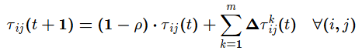
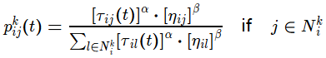
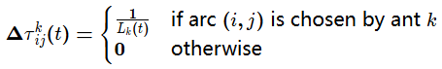
Ant System与旅行商问题（TSP）
Ant System and Traveling Salesman Problem
路径选择概率公式
信息素更新机制
数学模型：
参数作用：
α=0时退化为贪婪算法；
β=0时易陷入停滞状态。
数学模型：
蒸发：所有边信息素按比例ρ衰减
增强：蚂蚁在其路径上释放信息素，量与路径长度成反比

Slide 8
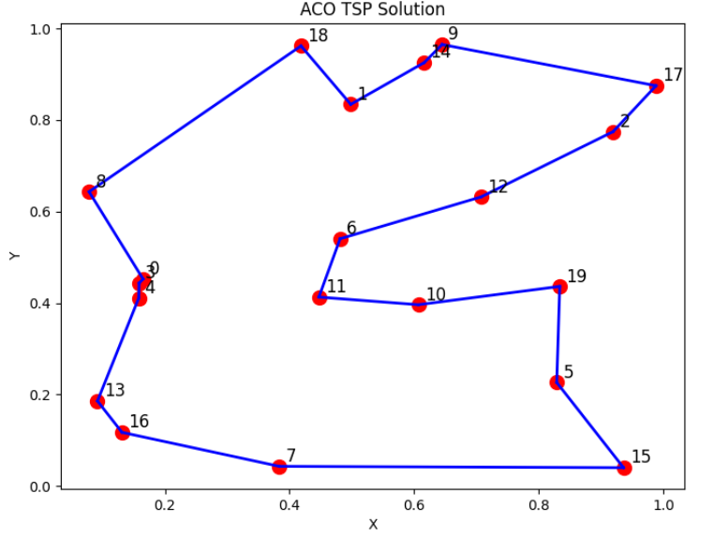
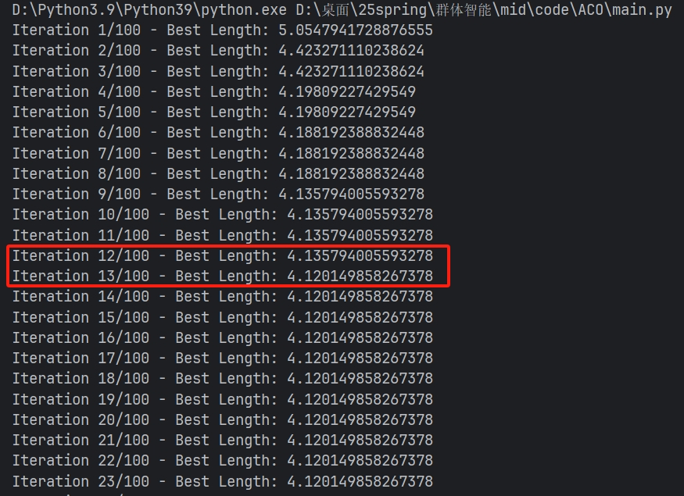
Ant System与旅行商问题（TSP）
Ant System and Traveling Salesman Problem
最优解
迭代过程

Slide 9
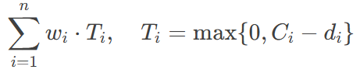
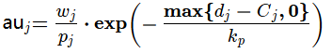
单机加权总延迟调度问题（SMTWTP）
Single-machine Weighted Total Delay Scheduling Problem
问题定义
ACO实现
数学模型：
含义：
在单机上顺序处理n个作业，每个作业具有处理时间pj、权重wj和截止时间dj。
目标是最小化总加权延迟。
• 信息素τ_{ij}表示作业j安排在第i位置的优先级
• 采用三种启发式规则：
1、最早截止日期（EDD）：按截止日期d_{j}非降序排列
2、修正截止日期（MDD）：
3、紧急度（AU）：

Slide 10
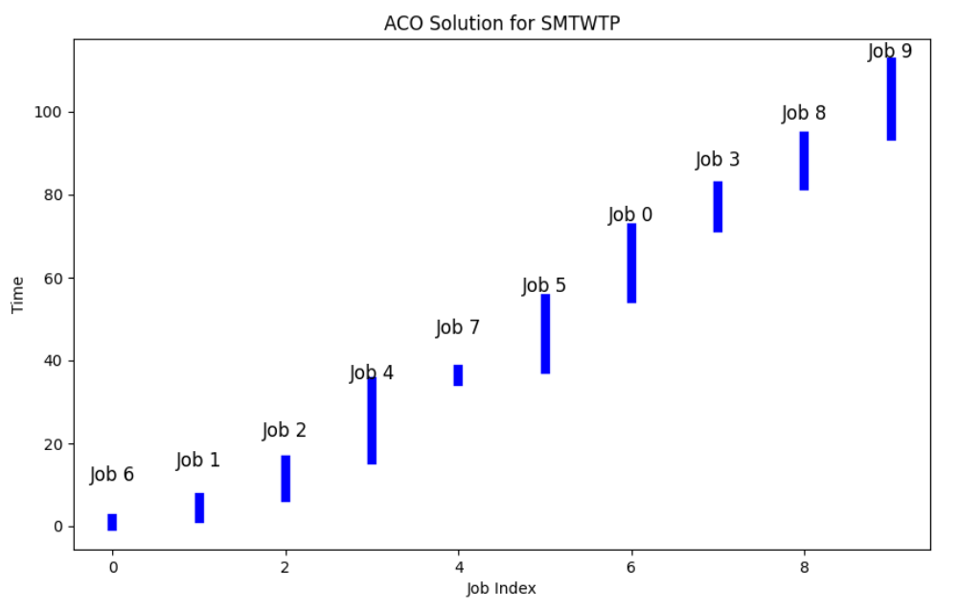
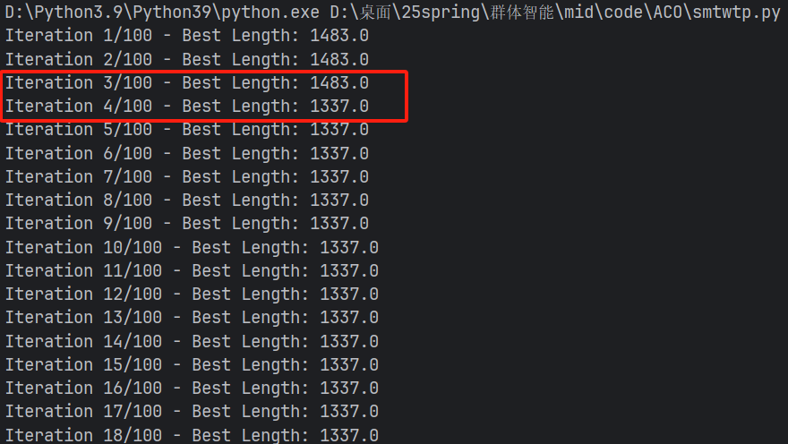
单机加权总延迟调度问题（SMTWTP）
Single-machine Weighted Total Delay Scheduling Problem
最优解
迭代过程

Slide 11
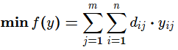
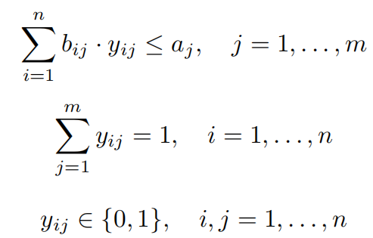
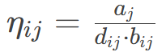
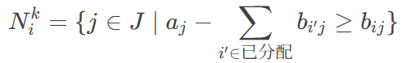
广义分配问题（GAP）
Generalized Assignment Problem
数学模型
ACO实现
目标函数：
约束条件：
资源容量限制
任务唯一性
二元变量
• 将任务和代理表示为图中的节点，边表示可能的分配关系。
• 蚂蚁的路径对应一个完整的分配方案
• 启发式信息设计：优先选择低成本且资源占用少的分配
• 可行邻域仅包含满足资源约束的代理

Slide 12
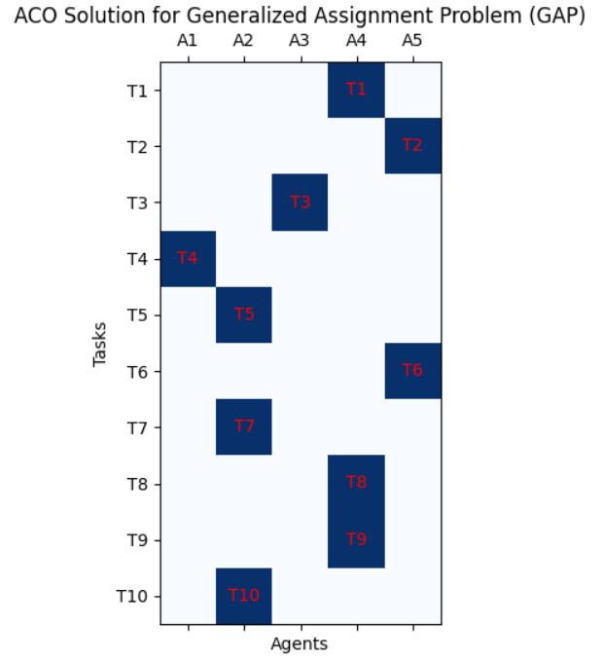
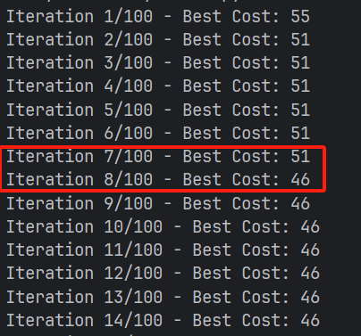
广义分配问题（GAP）
Generalized Assignment Problem
ACO解
迭代过程

Slide 13
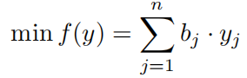
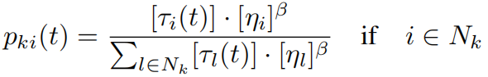
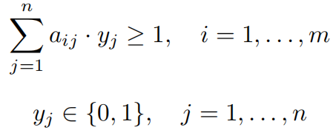
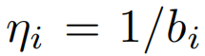
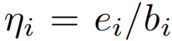
集合覆盖问题（SCP）
Set Cover Problem
问题定义
ACO实现
给定一个m×n的0-1矩阵A=(a_{ij})，每列j有成本bj。若a_{ij}=1，则列j覆盖行i。目标是以最小总成本选择列的子集，覆盖所有行。
目标函数：
约束条件：
• 解构造过程
每只蚂蚁从空解开始，逐步选择未覆盖行的列，直到所有行被覆盖。
列选择概率：
• 启发式信息设计
• 静态启发式 （基于列成本）。
• 动态启发式 （e_{i}为当前列新增覆盖行数）。
• 后处理优化与信息素更新

Slide 14
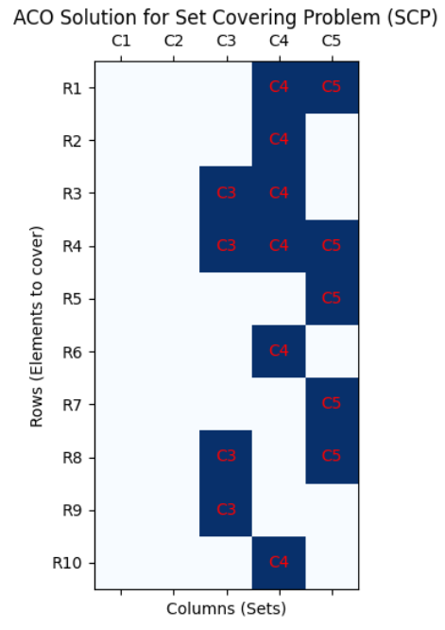
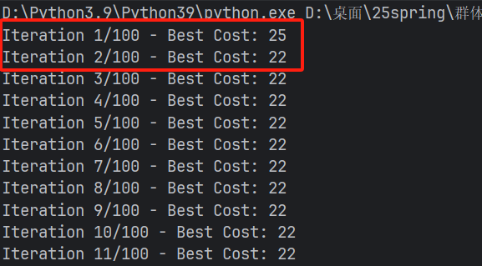
集合覆盖问题（SCP）
Set Cover Problem
ACO解
迭代过程

Slide 15
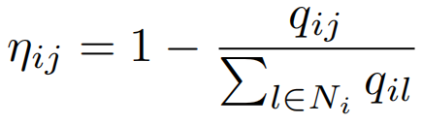
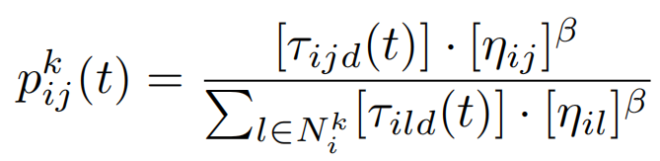
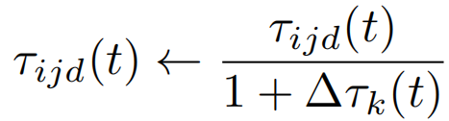
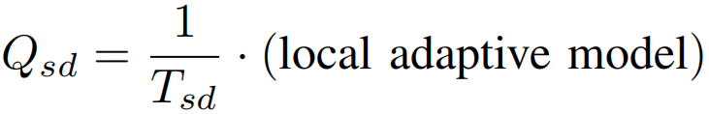
AntNet网络路由
AntNet for Network Routing
动态路由机制
信息素更新
• 启发式信息设计
• 基于链路队列长度动态调整
• 路径选择概率
• 路径质量评估
• 基于传输延迟T_{sd}动态计算
• 正向更新（探索阶段）
其中Δτ_{k}(t)与路径质量Q_{sd}成正比。
• 反向更新（反馈阶段）
蚂蚁沿原路径返回，加速信息传播。
• 动态适应性
• 信息素蒸发机制应对网络拓扑变化
τ_{ijd} (t + 1) = (1 − ρ) · τ_{ijd} (t ) + ∆τk (t )

Slide 16
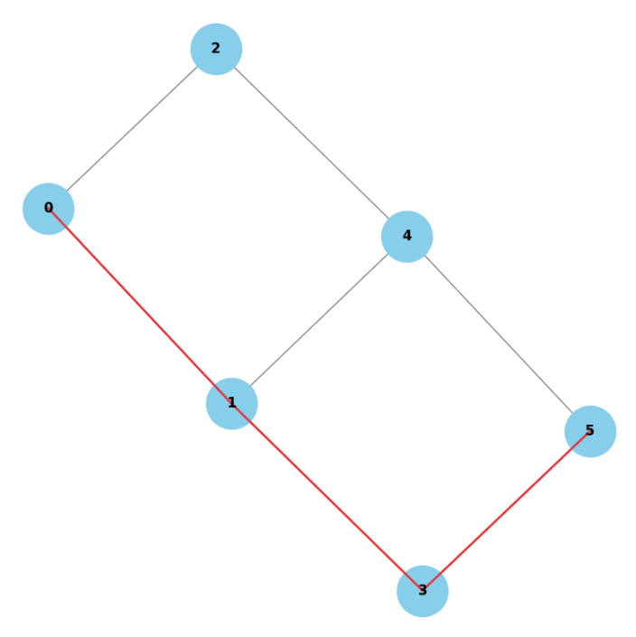
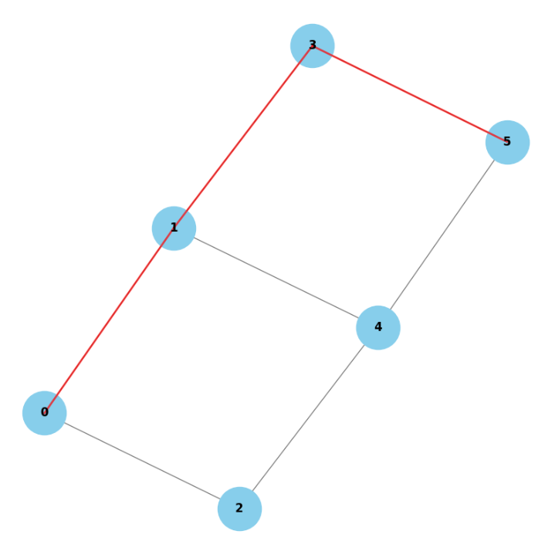
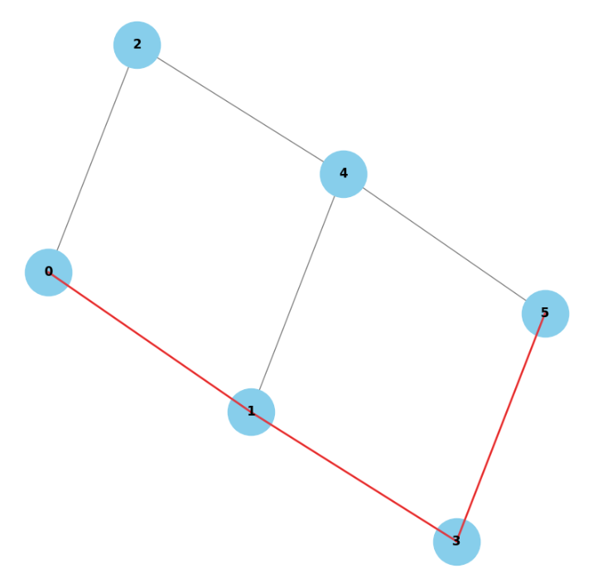
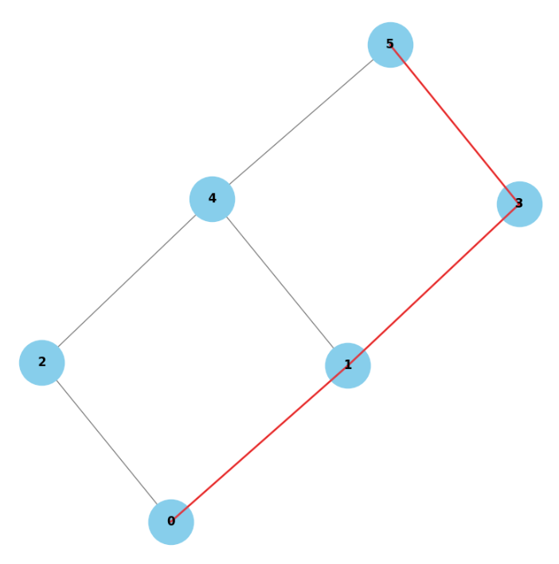
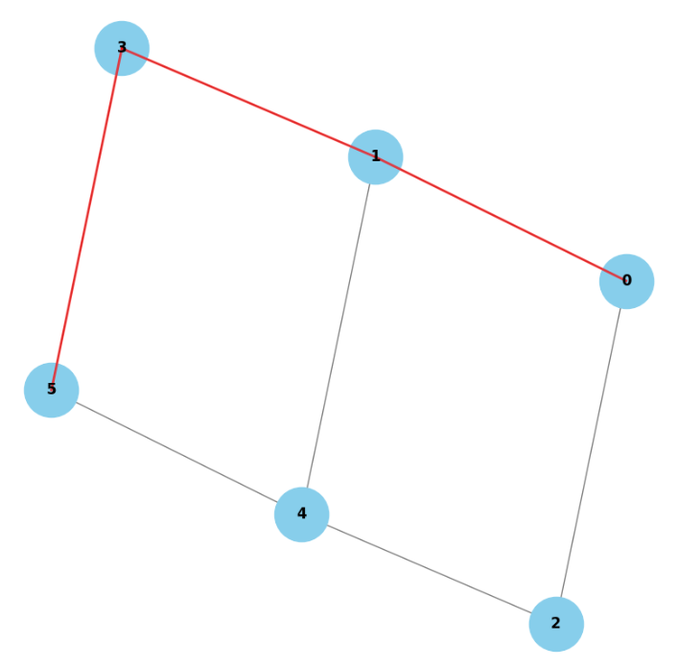
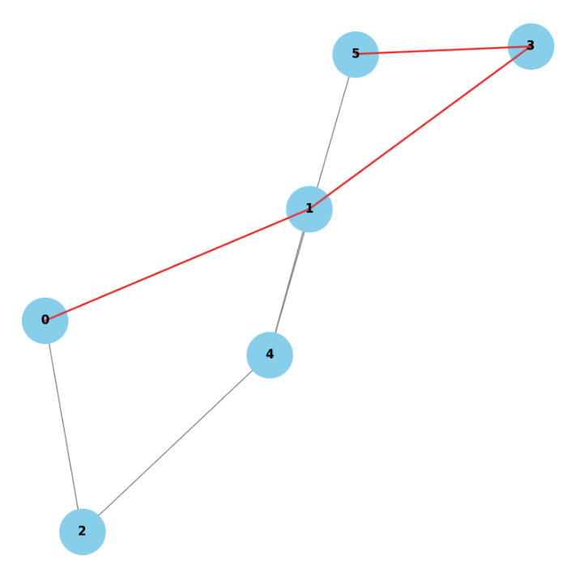
AntNet网络路由
AntNet for Network Routing
信息素更新

Slide 17

PART THREE
总结与展望
Conclusion & Future

Slide 18
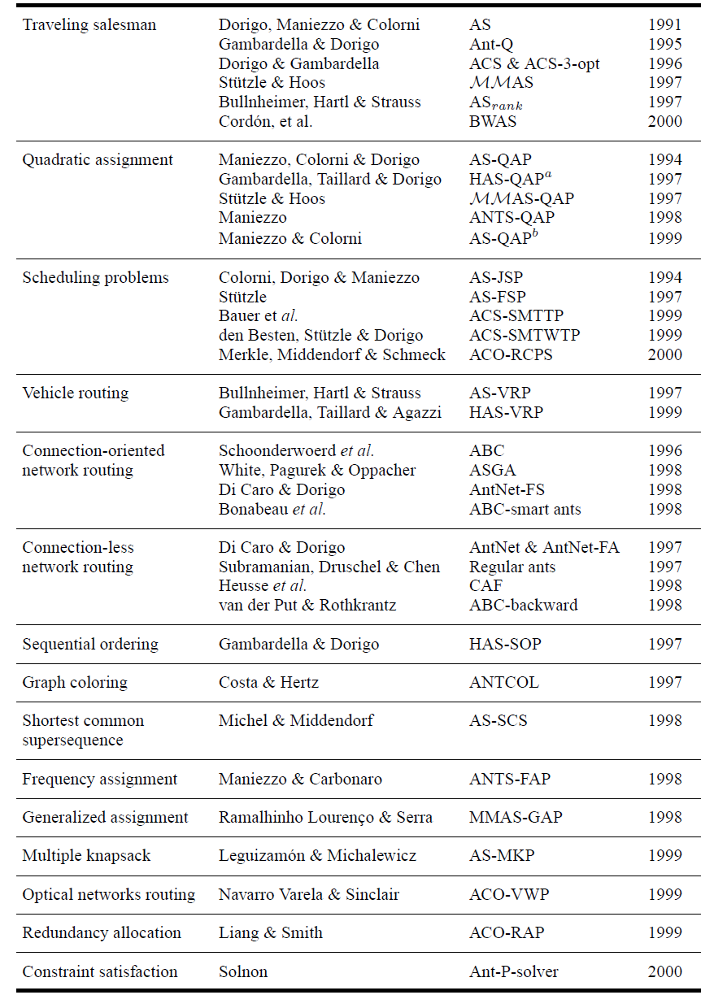

Slide 19
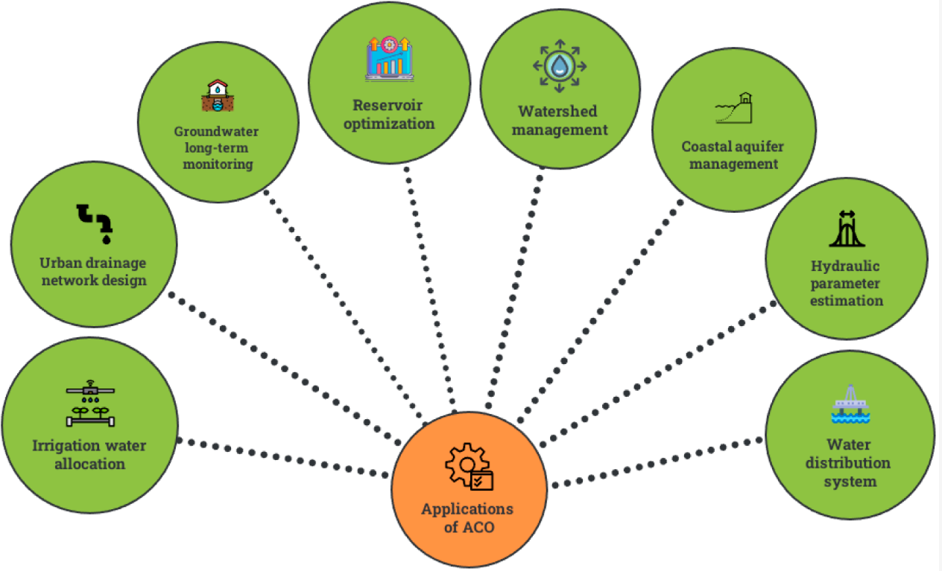

Slide 20
Big Data Analysis & Mining
Intelligent Transportation Systems
Robotic Path Planning
Network Optimization
Image Processing & Computer Vision
Smart Manufacturing & Scheduling
Financial Engineering
Bioinformatics & Genomics
Smart Grid Optimization
Emerging Artificial Intelligence Applications

Slide 21

总结
Conclusion
总结与展望
ACO的核心优势在于：
1、通过信息素正反馈机制快速收敛至优质解
2、参数α,β,ρ实现探索与利用的平衡
3、在动态环境（如AntNet）中展现卓越适应性
未来研究方向包括：
1、结合深度学习等混合算法。
2、扩展至物联网（IoT）等新兴领域。

Slide 22
PART FOUR
参考文献
References

Slide 23
参考文献
References
[1] D.A. Alexandrov and Y.A. Kochetov. The behavior of the ant colony algorithm for the set covering problem. In K. Inderfurth, G. Schwodiauer, ¨W. Domschke, F. Juhnke, P. Kleinschmidt, and G. Wascher, editors, ¨ Operations Research Proceedings 1999, pages 255–260. Springer Verlag, 2000.
[2] A. Bauer, B. Bullnheimer, R. F. Hartl, and C. Strauss. An ant colony optimization approach for the single machine total tardiness problem. In Proceedings of the 1999 Congress on Evolutionary Computation (CEC’99), pages 1445–1450. IEEE Press, Piscataway, NJ, 1999.
[3] R. Beckers, J.-L. Deneubourg, and S. Goss. Modulation of trail laying inthe ant Lasius niger (hymenoptera: Formicidae) and its role in the collectiveselection of a food source. Journal of Insect Behavior, 6(6):751–759, 1993.
[4] R. Bellman, A. O. Esogbue, and I. Nabeshima. Mathematical Aspects of Scheduling and Applications. Pergamon Press, New York, NJ, 1982.
[5] D. Bertsekas. Network Optimization: Continuous and Discrete Models.Athena Scientific, Belmont, MA, 1998.
[6] K. D. Boese, A. B. Kahng, and S. Muddu. A new adaptive multi-start technique for combinatorial global optimization. Operations Research Letters,16:101–113, 1994.
[7] M. Bolondi and M. Bondanza. Parallelizzazione di un algoritmo per larisoluzione del problema del commesso viaggiatore. Master’s thesis, Dipar_x0002_timento di Elettronica, Politecnico di Milano, Italy, 1993.

Slide 24

谢谢观看！
蚁群优化算法调研
群体智能 期中调研 第十四组
汇报时间：2025/04/24

